Slide 1
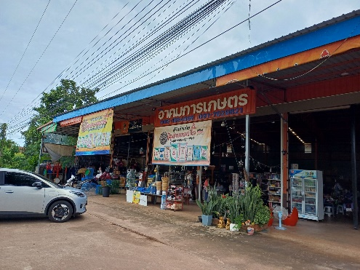
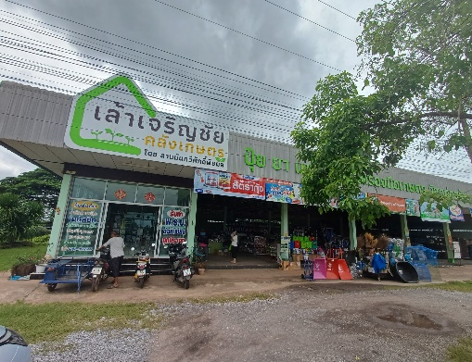
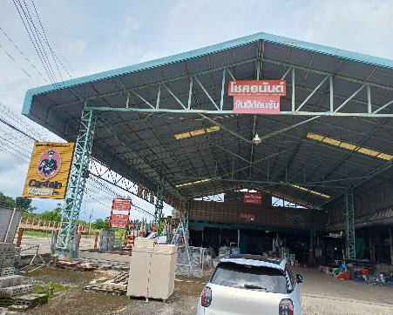
รายงานการออกตลาด
ประจำเดือน สิงหาคม 2569
สรุปการเข้าพบลูกค้าใหม่ • โอกาสทางการขาย • ประเด็นคู่แข่ง • แนวทางติดตามผล
บริษัท พัฒนาสิน ไทยเทรดดิ้ง จำกัด

Slide 2
ภาพรวมการออกตลาดประจำเดือน
สรุปจากรายงานลูกค้าใหม่ สิงหาคม 2569
8 ร้านค้า
3 วัน
4 อำเภอ
0 ร้าน
ลูกค้าใหม่ที่เข้าพบ
วันออกตลาด
พื้นที่หลัก
ยอดสั่งซื้อ ณ วันที่รายงาน
ทุกแห่งมีความสนใจและเปิดช่องทางติดตาม
11, 15 และ 22 สิงหาคม 2569
สว่างแดนดิน • กู่แก้ว • ศรีธาตุ • วังสามหมอ
ยังไม่มีคำสั่งซื้อ ต้องเร่งติดตามต่อ
กิจกรรมที่ดำเนินการกับลูกค้า
ข้อสังเกตสำคัญ
01
แนะนำราคาท่อ PVC และอุปกรณ์
เปรียบเทียบทางเลือกและสร้างการรับรู้สินค้า
• คู่แข่งเดิมของลูกค้ามีความสัมพันธ์อยู่แล้ว
• ลูกค้าส่วนใหญ่ยัง “สนใจ” แต่ยังไม่ทดลองสั่ง
• จุดเปลี่ยนสำคัญคือการ Follow-up ผ่าน LINE + ราคา/โปรที่ชัดเจน
• ควรกำหนดเป้าหมาย “ทดลองสั่งครั้งแรก” รายร้าน
02
นำเสนอสินค้าใหม่และโปรโมชั่น
ใช้เป็นเหตุผลในการติดต่อซ้ำทุกเดือน
03
ขอ ID LINE สำหรับติดตาม
เปิดช่องทางส่งราคา โปรโมชั่น และปิดการขาย
04
สื่อสารบริการจัดส่งฟรี
ลดข้อกังวลเรื่องการขนส่งและเพิ่มความสะดวก
เป้าหมายถัดไป: ปิดการขายทดลอง

Slide 3
เส้นทางและลำดับการออกตลาด
แบ่งตามวันที่เข้าพบและพื้นที่
11 ส.ค. 2569
3 ร้าน
15 ส.ค. 2569
3 ร้าน
22 ส.ค. 2569
2 ร้าน
อ.สว่างแดนดิน
อ.กู่แก้ว + อ.ศรีธาตุ
อ.วังสามหมอ
1
2
3
ร้านค้าที่เข้าพบ
ร้านค้าที่เข้าพบ
ร้านค้าที่เข้าพบ
อาคมการเกษตร
ส.พาณิชย์
พลเจริญทรัพย์ก่อสร้าง
ทุ่งรื่นวัสดุ
เล้าเจริญชัย คลังเกษตร
ศรีธาตุก่อสร้าง
โชคอนันต์วัสดุ
ผาทอง
รวม 8 ร้านค้าใหม่ ครอบคลุม 4 อำเภอ

Slide 4
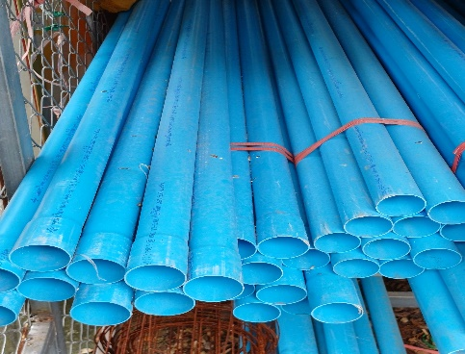
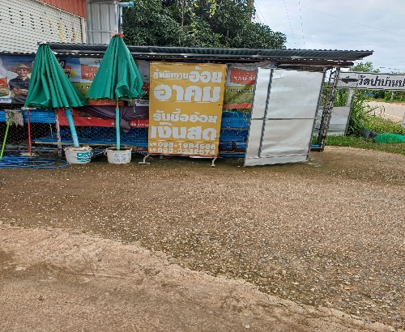
1. อาคมการเกษตร
อ.สว่างแดนดิน • เข้าพบ 11/08/69
ข้อมูลการเข้าพบ
ภาพหน้างาน
☎
ติดต่อ
095-1984666, 093-323574
◎
พิกัด
17°24'03.1"N 103°19'56.3"E
↗
ช่องทางต่อ
ขอ ID LINE ไว้ติดตาม / ส่งราคาและโปรโมชั่น
สิ่งที่นำเสนอ
• ราคาท่อ PVC และอุปกรณ์
• สินค้าใหม่และโปรโมชั่นประจำเดือน
• บริการจัดส่งฟรี พร้อมแจ้งระยะเวลา 1–3 วัน
ประเด็น/คู่แข่งที่พบ
ลูกค้าซื้อท่อ PVC และอุปกรณ์จากร้านใน จ.สกลนคร และร้านกิมเซ้ง
สถานะ
ยังไม่มีคำสั่งซื้อ แต่ร้านมีความสนใจสินค้า

Slide 5
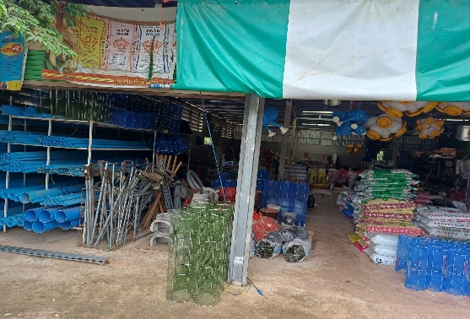
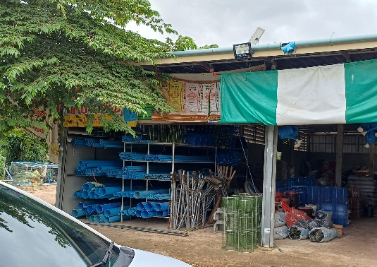
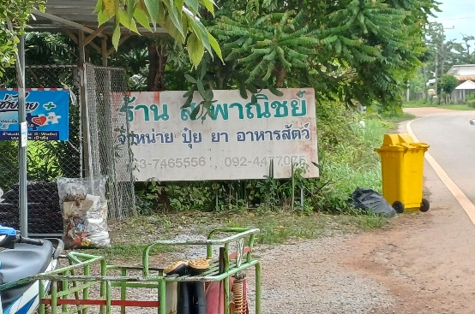
2. ส.พาณิชย์
อ.สว่างแดนดิน • เข้าพบ 11/08/69
ข้อมูลการเข้าพบ
ภาพหน้างาน
☎
ติดต่อ
063-7465556, 092-4477075
◎
พิกัด
17°24'09.6"N 103°19'50.8"E
↗
ช่องทางต่อ
ขอ ID LINE ไว้ติดตาม / ส่งราคาและโปรโมชั่น
สิ่งที่นำเสนอ
• ราคาท่อ PVC และอุปกรณ์
• สินค้าใหม่และโปรโมชั่นประจำเดือน
• บริการจัดส่งฟรี พร้อมแจ้งระยะเวลา 1–3 วัน
ประเด็น/คู่แข่งที่พบ
ลูกค้าซื้อท่อ PVC และอุปกรณ์จากร้านใน จ.สกลนคร และร้านกิมเซ้ง
สถานะ
ยังไม่มีคำสั่งซื้อ แต่ร้านมีความสนใจสินค้า

Slide 6
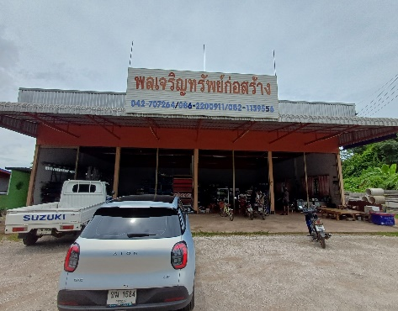
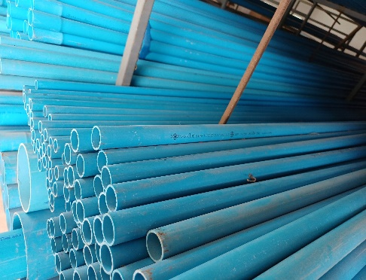
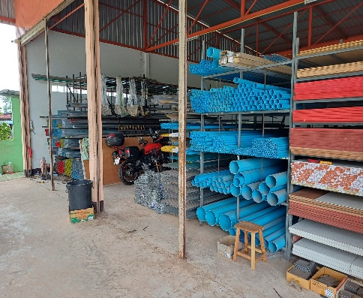
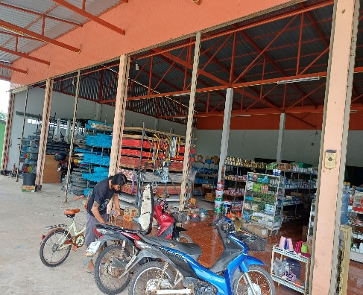
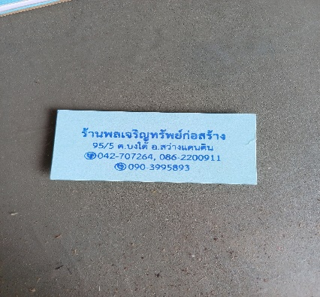
3. พลเจริญทรัพย์ก่อสร้าง
อ.สว่างแดนดิน • เข้าพบ 11/08/69
ข้อมูลการเข้าพบ
ภาพหน้างาน
☎
ติดต่อ
086-2200911, 090-3995893
◎
พิกัด
17°24'20.3"N 103°18'08.1"E
↗
ช่องทางต่อ
ขอ ID LINE ไว้ติดตาม / ส่งราคาและโปรโมชั่น
สิ่งที่นำเสนอ
• ราคาท่อ PVC และอุปกรณ์
• สินค้าใหม่และโปรโมชั่นประจำเดือน
• บริการจัดส่งฟรี พร้อมแจ้งระยะเวลา 1–3 วัน
ประเด็น/คู่แข่งที่พบ
ลูกค้าซื้อท่อ PVC และอุปกรณ์จากร้านใน จ.สกลนคร และร้านกิมเซ้ง
สถานะ
ยังไม่มีคำสั่งซื้อ แต่ร้านมีความสนใจสินค้า

Slide 7
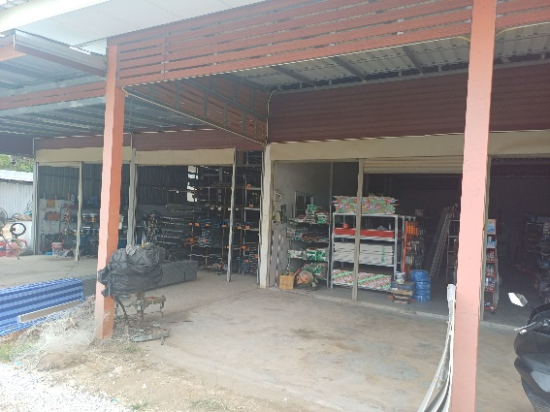
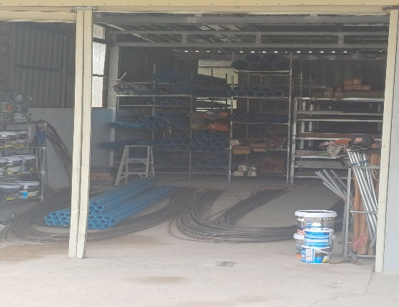
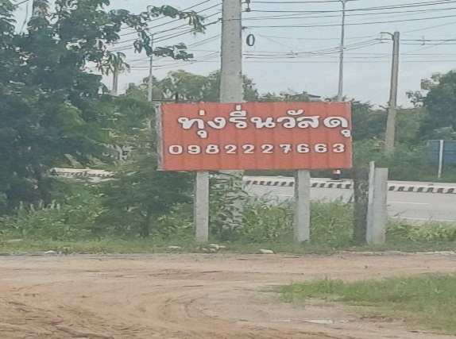
4. ทุ่งรื่นวัสดุ
อ.กู่แก้ว • เข้าพบ 15/08/69
ข้อมูลการเข้าพบ
ภาพหน้างาน
☎
ติดต่อ
098-2227663
◎
พิกัด
17°11'20.9"N 103°06'38.5"E
↗
ช่องทางต่อ
ขอ ID LINE ไว้ติดตาม / ส่งราคาและโปรโมชั่น
สิ่งที่นำเสนอ
• ราคาท่อ PVC และอุปกรณ์
• สินค้าใหม่และโปรโมชั่นประจำเดือน
• บริการจัดส่งฟรี พร้อมแจ้งระยะเวลา 1–3 วัน
ประเด็น/คู่แข่งที่พบ
ลูกค้าซื้อท่อ PVC และอุปกรณ์กับร้านบุญมงคล
สถานะ
ยังไม่มีคำสั่งซื้อ แต่ร้านมีความสนใจสินค้า

Slide 8
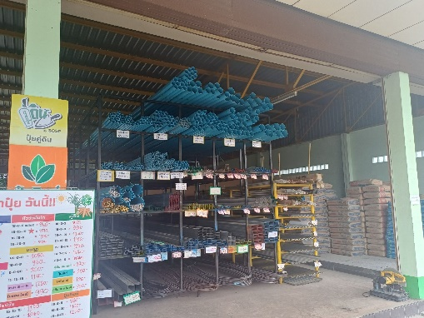
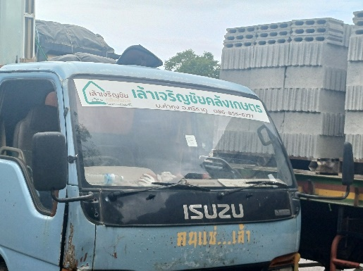
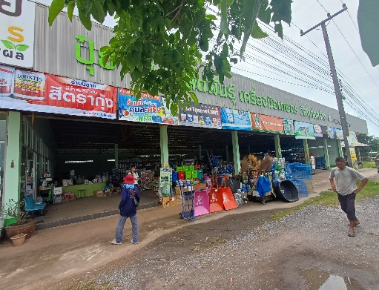
5. เล้าเจริญชัย คลังเกษตร
อ.ศรีธาตุ • เข้าพบ 15/08/69
ข้อมูลการเข้าพบ
ภาพหน้างาน
☎
ติดต่อ
086-8556777
◎
พิกัด
17°04'43.5"N 103°15'00.9"E
↗
ช่องทางต่อ
ขอ ID LINE ไว้ติดตาม / ส่งราคาและโปรโมชั่น
สิ่งที่นำเสนอ
• ราคาท่อ PVC และอุปกรณ์
• สินค้าใหม่และโปรโมชั่นประจำเดือน
• บริการจัดส่งฟรี พร้อมแจ้งระยะเวลา 1–3 วัน
ประเด็น/คู่แข่งที่พบ
ช่วงเข้าพบร้านมีลูกค้าหน้าร้านจำนวนมาก จึงยังคุยรายละเอียดได้ไม่เต็มที่ และขอ LINE ไว้ติดตาม
สถานะ
ยังไม่มีคำสั่งซื้อ แต่ร้านมีความสนใจสินค้า

Slide 9
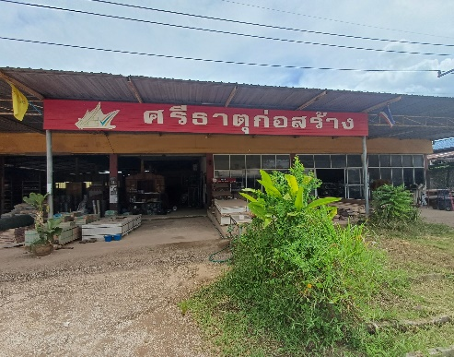
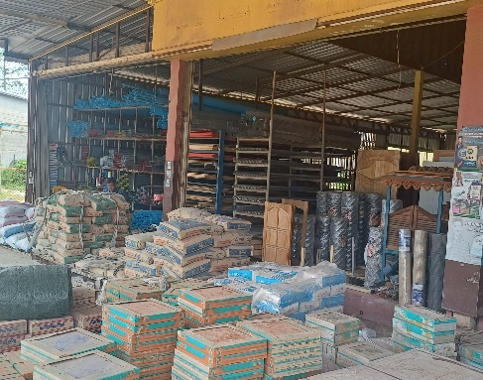
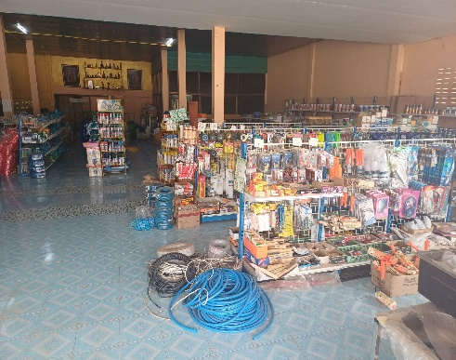
6. ศรีธาตุก่อสร้าง
อ.ศรีธาตุ • เข้าพบ 15/08/69
ข้อมูลการเข้าพบ
ภาพหน้างาน
☎
ติดต่อ
ไม่ได้ระบุในรายงาน
◎
พิกัด
16°58'26.6"N 103°13'30.5"E
↗
ช่องทางต่อ
ขอ ID LINE ไว้ติดตาม / ส่งราคาและโปรโมชั่น
สิ่งที่นำเสนอ
• ราคาท่อ PVC และอุปกรณ์
• สินค้าใหม่และโปรโมชั่นประจำเดือน
• บริการจัดส่งฟรี พร้อมแจ้งระยะเวลา 1–3 วัน
ประเด็น/คู่แข่งที่พบ
ลูกค้าซื้อท่อ PVC และอุปกรณ์กับร้านกิมเซ้ง และร้าน พ.พุทสิริณ
สถานะ
ยังไม่มีคำสั่งซื้อ แต่ร้านมีความสนใจสินค้า

Slide 10
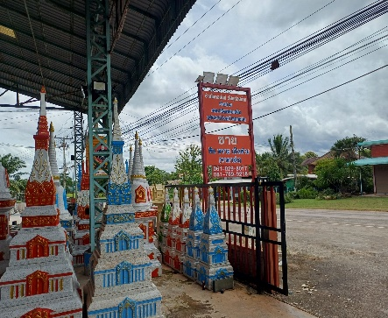
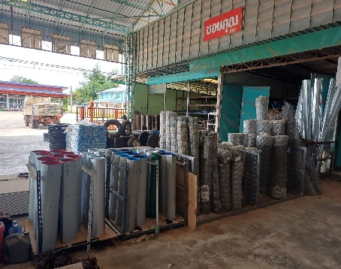
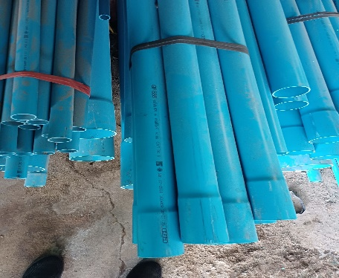
7. โชคอนันต์วัสดุ
อ.วังสามหมอ • เข้าพบ 22/08/69
ข้อมูลการเข้าพบ
ภาพหน้างาน
☎
ติดต่อ
061-0298017, 081-7699218
◎
พิกัด
17°07'31.4"N 103°32'16.4"E
↗
ช่องทางต่อ
ขอ ID LINE ไว้ติดตาม / ส่งราคาและโปรโมชั่น
สิ่งที่นำเสนอ
• ราคาท่อ PVC และอุปกรณ์
• สินค้าใหม่และโปรโมชั่นประจำเดือน
• บริการจัดส่งฟรี พร้อมแจ้งระยะเวลา 1–3 วัน
ประเด็น/คู่แข่งที่พบ
ลูกค้าซื้อท่อ PVC และอุปกรณ์กับร้านแสงอุทัย จ.อุดรธานี
สถานะ
ยังไม่มีคำสั่งซื้อ แต่ร้านมีความสนใจสินค้า

Slide 11
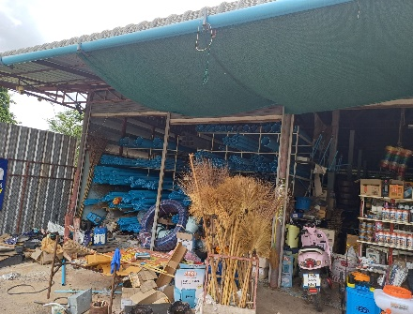
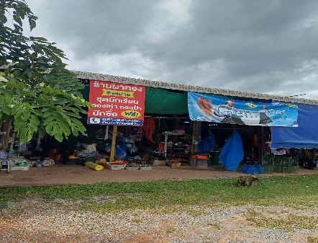
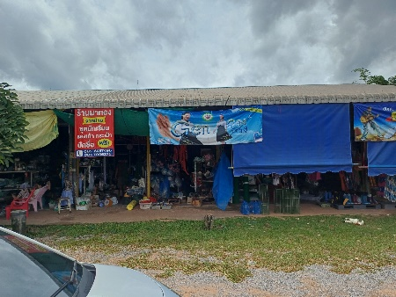
8. ผาทอง
อ.วังสามหมอ • เข้าพบ 22/08/69
ข้อมูลการเข้าพบ
ภาพหน้างาน
☎
ติดต่อ
085-6457496, 081-7096376
◎
พิกัด
17°07'36.7"N 103°32'18.4"E
↗
ช่องทางต่อ
ขอ ID LINE ไว้ติดตาม / ส่งราคาและโปรโมชั่น
สิ่งที่นำเสนอ
• ราคาท่อ PVC และอุปกรณ์
• สินค้าใหม่และโปรโมชั่นประจำเดือน
• บริการจัดส่งฟรี พร้อมแจ้งระยะเวลา 1–3 วัน
ประเด็น/คู่แข่งที่พบ
ลูกค้าซื้อท่อ PVC และอุปกรณ์กับร้านในพื้นที่เมืองเลย
สถานะ
ยังไม่มีคำสั่งซื้อ แต่ร้านมีความสนใจสินค้า

Slide 12
สรุปผลและแนวทางติดตามเดือนถัดไป
เปลี่ยน “สนใจ” ให้เป็น “ทดลองสั่ง”
1. Follow-up ภายใน 7 วัน
2. เสนอ First Order
3. ติดตามคู่แข่งรายร้าน
ส่งราคาท่อ PVC / อุปกรณ์ที่ตรงกับสินค้าที่ร้านขายจริง พร้อมโปรโมชั่นที่ตัดสินใจง่าย
กำหนดชุดทดลองสั่งจำนวนไม่มาก หรือ SKU ที่หมุนเร็ว เพื่อให้ลูกค้าลองบริการและการจัดส่ง
บันทึกราคาคู่แข่ง เงื่อนไขเครดิต และเหตุผลที่ลูกค้าซื้อกับเจ้าเดิม เพื่อวางข้อเสนอเฉพาะร้าน
เป้าหมายการติดตาม 8 ร้าน
เป้าหมาย
“ได้ First Order”
✓
ร้านที่มีคู่แข่งชัดเจน
ทำราคาเปรียบเทียบ + จุดเด่นบริการส่ง
✓
ร้านที่ยังคุยไม่ครบ
นัดเวลาโทร/LINE เพื่อเก็บข้อมูลความต้องการ
✓
ทุกร้าน
ขอคำสั่งซื้อทดลองอย่างน้อย 1 รายการ
ขอบคุณครับ

